Slide 1





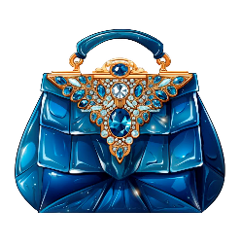


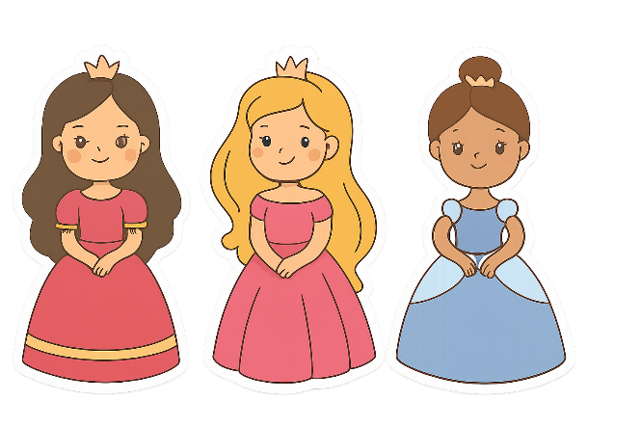
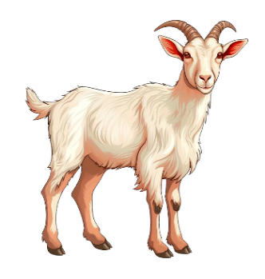




са-са-са
су-су-су
зо-зо-зо
сы-сы-сы
за-за-за
зы-зы-зы
зу-зу-зу
со-со-со

